Slide 1
第1课时

Slide 2
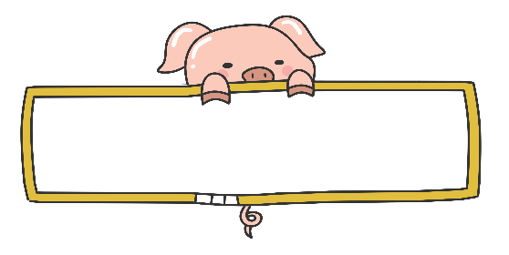
第1课时
一起玩游戏
指身体游戏。

Slide 3
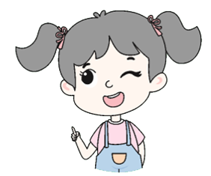
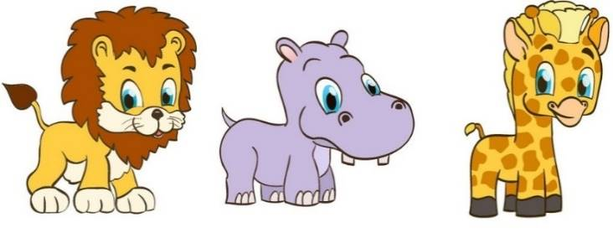
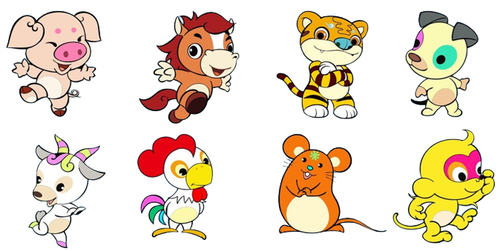
我们人类没有尾巴，那谁有尾巴呢？
动物
今天，森林里有好多动物聚到一起，狮子大王要组织他们举行一场特殊的比赛，你们猜他们要比什么？

Slide 4
轻声
bǐ
wěi
bɑ
6
比尾巴

Slide 5
想一想
你有什么好办法记住“尾”和“巴”这两个字？
尾
“毛”字，动物的尾巴是毛茸茸的。
爸
父
巴

Slide 6
谁的尾巴长？
谁的尾巴短？
谁的尾巴好像一把伞？
猴子的尾巴长。
兔子的尾巴短。
松鼠的尾巴好像一把伞。
谁的尾巴弯？
谁的尾巴扁？
谁的尾巴最好看？
公鸡的尾巴弯。
鸭子的尾巴扁。
孔雀的尾巴最好看。
自由读课文。看拼音，读准字音，找一找：哪些动物参加了比赛呢？用横线画出来。

Slide 7
轻声
平舌音
翘舌音
hóu zi
tù zi
sōnɡ shǔ
猴子 兔子 松鼠
公鸡 鸭子 孔雀
ɡōnɡ jī
yā zi
kǒnɡ què

Slide 8
练习回答
谁的尾巴长？
谁的尾巴短？
谁的尾巴好像一把伞？
猴子的尾巴长。
兔子的尾巴短。
松鼠的尾巴好像一把伞。
自由读课文。先读课文第1、2节，不认识的字借助拼音多读几遍。

Slide 9
谁的尾巴长？
谁的尾巴短？
谁的尾巴好像一把伞？
你觉得问号像什么？
耳朵、钩子……
朗读第1小节，说说这三个句子有什么相同的地方。
问号表示一个问题问完了。

Slide 10
同学们平常都有很多问题，谁来向老师提一个问题？
提问的时候，注意句子末尾语调上扬。

Slide 11
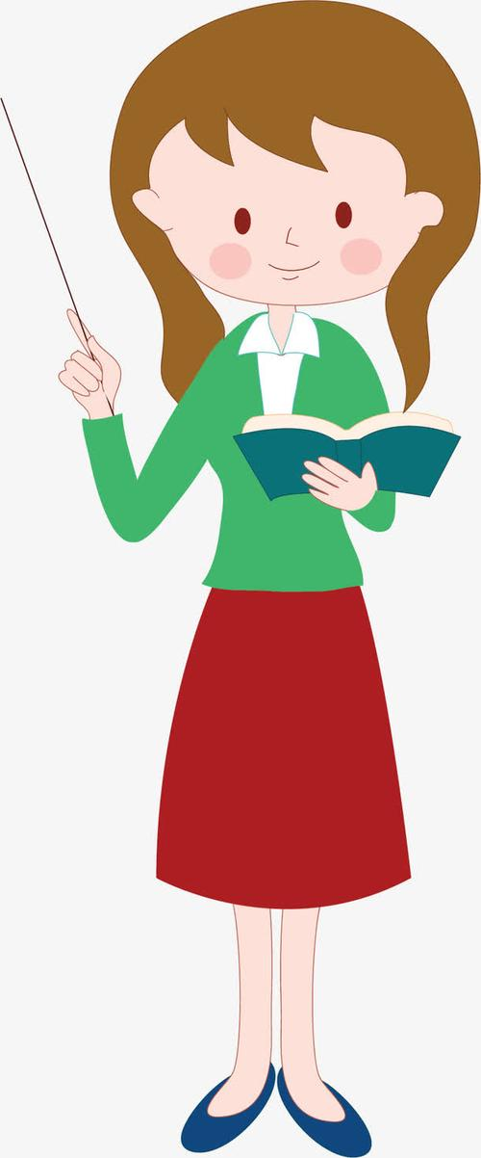
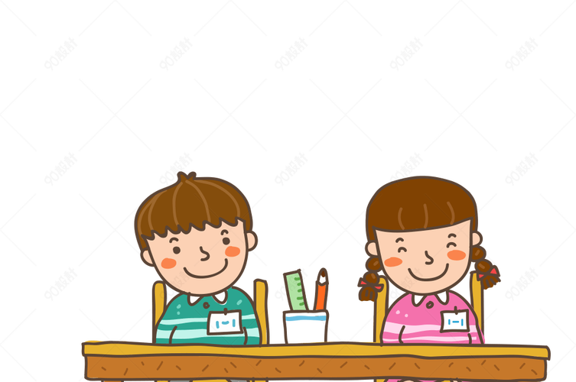
你们知道怎样读问句了吗？读一读这三个问句。
谁的尾巴长？
谁的尾巴短？
谁的尾巴好像一把伞？

Slide 12
谁的尾巴长？
谁的尾巴短？
谁的尾巴好像一把伞？
猴子的尾巴长。
兔子的尾巴短。
松鼠的尾巴好像一把伞。
老师问
学生答

Slide 13
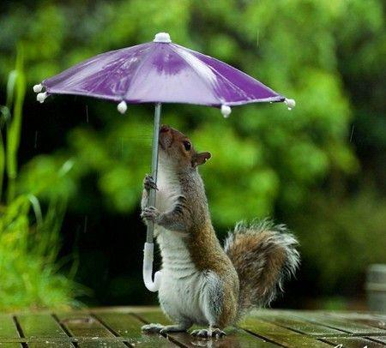
长
一把伞
短

Slide 14
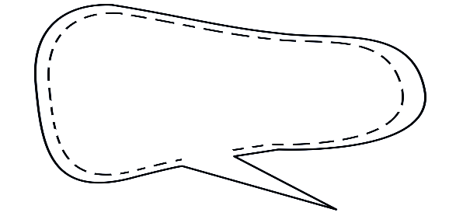
句式练习
猴子的尾巴长。
兔子的尾巴短。
松鼠的尾巴好像一把伞。
猴子有一条长长的尾巴。
兔子有一条____的尾巴。
松鼠有一条________的尾巴。
短短
像一把伞
你最喜欢谁的尾巴？你知道它们的尾巴有什么作用吗？

Slide 15
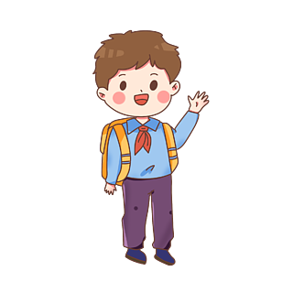
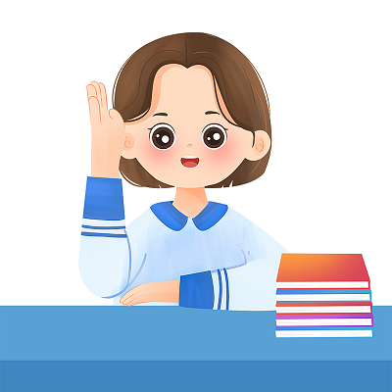
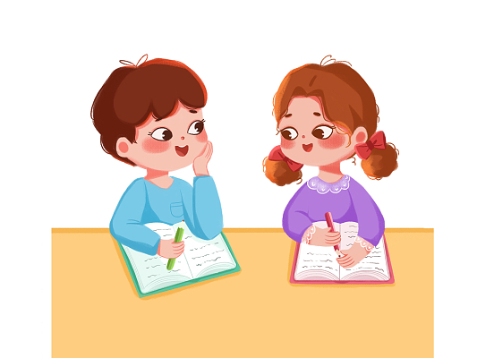
合作朗读
问答式朗读课文。
谁的尾巴长？
谁的尾巴短？
谁的尾巴好像一把伞？
猴子的尾巴长。
兔子的尾巴短。
松鼠的尾巴好像一把伞。

Slide 16
看板贴，尝试背诵第1、2小节。

Slide 17
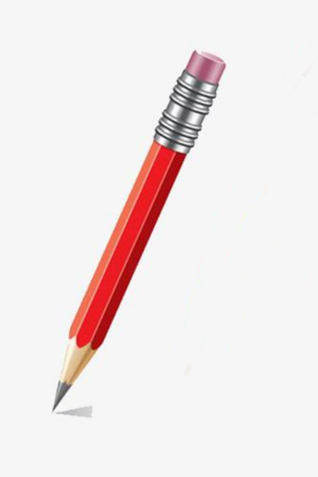
谁的尾巴长？
谁的尾巴短？
谁的尾巴好像一把伞？
猴子的尾巴长。
兔子的尾巴短。
松鼠的尾巴好像一把伞。
在这两个小节中藏着一对意思相反的词语，你发现了吗？
长
短
什么颜色的铅笔长？什么颜色的铅笔短？

Slide 18
识记生字
bǐ wěi bā shuí chánɡ
比 尾 巴 谁 长
短 把 伞 兔
duǎn bǎ sǎn tù

Slide 19
一把伞
右边是“尾巴”的“巴”
把
你还学过哪些含有“扌”的字？
找、打、捡
新偏旁“扌”，读作提手旁
提手旁的字一般表示用手做某些动作。

Slide 20
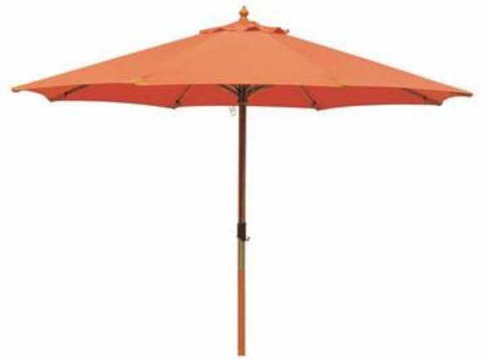
伞
谜语识记：一根柱子好些梁，没有门窗没有墙，好像一座小亭子，用它挡雨遮太阳。（打一用具）

Slide 21
用“谁”组词或说一句话？
谁
是谁 谁家 谁的
你的同桌是谁？

Slide 22
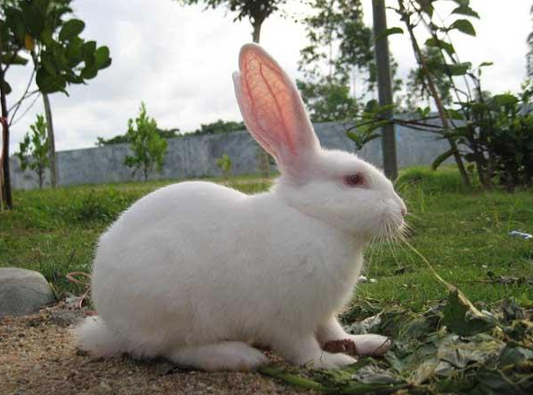
新偏旁“⺈”，读作斜刀头
兔
上面的部分像是兔子的头，长撇和竖弯钩像是兔子的两条粗壮的后腿，最后一点像是兔子的尾巴，短短的。

Slide 23
练习写字
比
长
仔细观察这两个汉字，它们有什么相同的笔画？
竖提

Slide 24
竖钩
竖提
shù ɡōu
shù tí
亅
下笔写竖，到适当处略顿笔，向右上写斜提，一笔写成。

Slide 25
横在横中线上方
横起笔在横中线上
竖弯钩起笔在竖中线上，并且比竖提略高

